Slide 1
OpenStack環境でのオーケストレーション
定義を容易にするGUIエディタの実現
情報学群 コンピュータサイエンス専攻 （分散処理OS研究室）
1160304 川口 貴大
2016年2月15日

Slide 2
研究背景(1/4)
近年クラウドが普及し，今後IaaSの需要が増加
出展:総務省 平成27年版 情報通信白書 第5章第2節

Slide 3
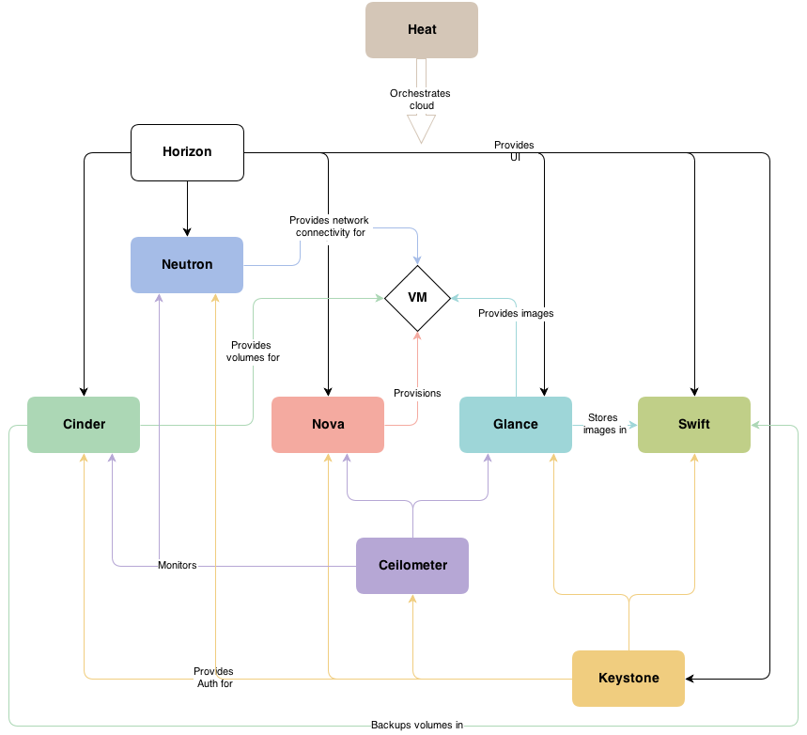
研究背景(2/4)
OpenStack
IaaS基盤構築ソフトウェア
様々なコンポーネントから構成されている
Heatは仮想環境構築を自動化する

Slide 4
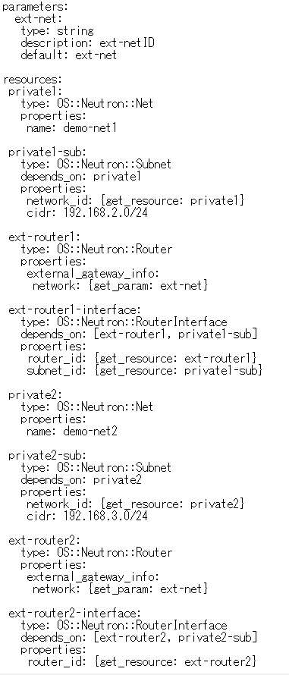
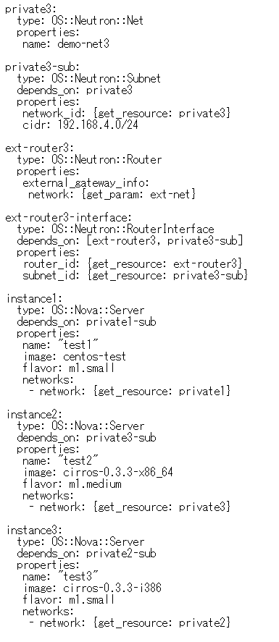
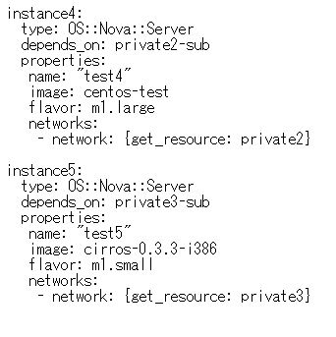
研究背景(3/4)
Heat
仮想環境構築をオーケストレーション（自動化）
テンプレートファイルに構築内容を記述
問題点
テンプレートファイル例
テキスト記述量が膨大
構成情報を把握しづらい
書式が複雑

Slide 5
研究背景(4/4)
そのため
手動でのテンプレートファイル記述には時間がかかり，
記述ミスが起きやすい
そこで
GUIベースで構成内容を容易に把握でき，
テキスト入力を極力撤廃した
オーケストレーション定義エディタを提案

Slide 6
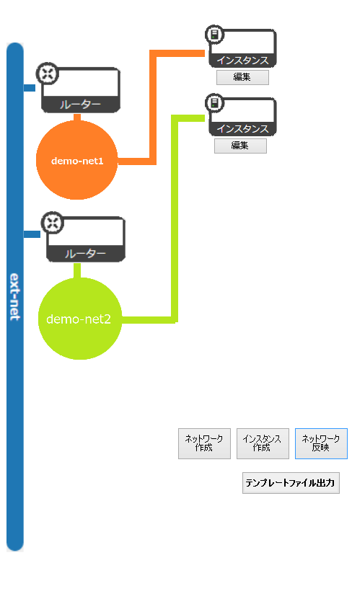
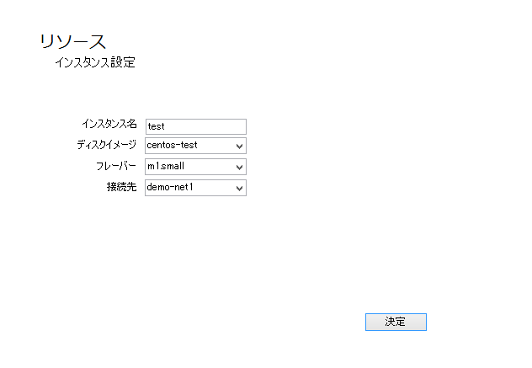
オーケストレーション定義エディタの提案(1/3)
オーケストレーション定義エディタ
詳細設定画面で入力項目をプルダウンメニューから選択する
構成確認画面でシステム構築を可視化
テンプレートファイル作成所要時間を短縮
構成確認画面
詳細設定画面

Slide 7
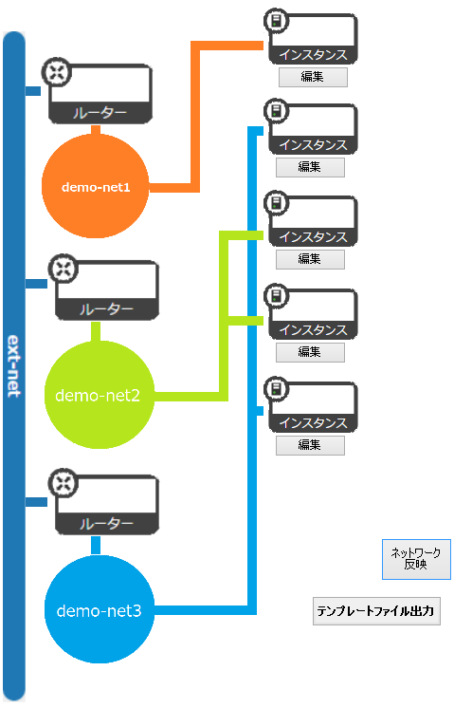
オーケストレーション定義エディタの提案(2/3)
システム構成の可視化
GUIベースにすることでテキストではわかりづらかった構成を可視化
Heatテンプレートファイル
オーケストレーション定義エディタ

Slide 8
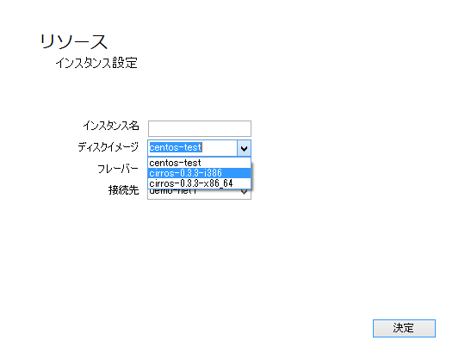
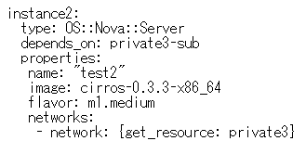
オーケストレーション定義エディタの提案(3/3)
テキスト手動入力を極力撤廃
プルダウンメニューによりクリックだけで入力可能
記述量の削減，入力ミスの抑止
入力内容が決まっているものは自動入力
オーケストレーション定義エディタ
Heatテンプレートファイル

Slide 9
評価(1/4)
被験者の前提知識学習時間，テンプレートファイル作成所要時間とエラー発生回数を記録
実験内容
従来方式とオーケストレーション定義エディタそれぞれで
同じシステム構成を構築
計測項目
学習時間，作成所要時間，エラー発生回数
被験者
システム構成
(Ⅰ)1セグメント構成(インスタンス数5台)
(Ⅱ)2セグメント構成(インスタンス数5台)
(Ⅲ)3セグメント構成(インスタンス数5台)

Slide 10
評価(2/4)
従来方式とオーケストレーション定義エディタ
それぞれの学習時間比較

Slide 11
評価(3/4)
従来方式とオーケストレーション定義エディタ
それぞれのテンプレートファイル作成所要時間比較
(Ⅰ)1セグメント構成

Slide 12
評価(4/4)
従来方式とオーケストレーション定義エディタ
それぞれのエラー発生回数比較

Slide 13
まとめ
オーケストレーション定義エディタ
構成確認画面ではシステム構成を確認，ネットワークに関する項目の追加が可能
詳細設定画面ではインスタンスの詳細項目を入力可能
従来の方式よりも学習時間が少なく，容易で短時間かつ正確にHeatテンプレートファイルを作成可能
今後の課題
項目の削除機能追加
インスタンス，ネットワークを複数個同時に追加可能に
構築可能なシステム構成規模の増大

Slide 14
ご静聴ありがとうございました。

